Slide 1
篮球前端-王祖雄转正答辩陈述

Slide 2
目录：
1. 工作内容（做了什么？）
2. 主要贡献（你认为自己对团队的最大帮忙、价值？）
3. 成长与进步（这段时间自身快速提升/进步的地方，目前还有哪些方面亟待团队的帮助？）
4. 问题与应对（在工作中遇到的问题以及如何解决的？）
5. 未来努力的方向（包含职业规划，目前的计划？）
6. 想法与建议（对项目团队、公司各方面有什么建议？）

Slide 3
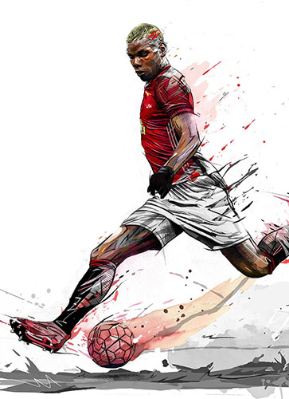
1. 工作内容
4月
5月
6月
1.快速上手项目
2.完成“赞助商额外加成”需求
3.修改一些体验bug
1.更换美术资源2.编写编辑器拓展工具，提高查找、更换美术资源的效率
1.巅峰对决模块开发
2.前后端联调接口
3.修改bug
注：1.工作内容部分可用excel，图表，截图等表示；
2.需要清晰且较详细的阐述。

Slide 4
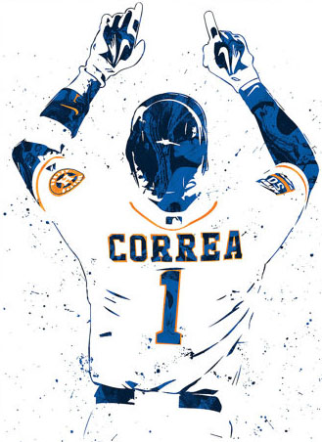
2. 主要贡献
1.编写编辑器拓展工具，提高查找、更换美术资源的效率
2.编写了4个公共组件，方便以后其他模块的开发
3.帮助特效同事同步了开发环境，提高了前端添加特效的效率
4.替换了部分美术资源，内存优化
5.
6.
部门报到
（部门负责人）
部门报到
（部门负责人）
部门报到
（部门负责人）
办公用品领取
（林圳丹-行政）
办公用品领取
（林圳丹-行政）
办公用品领取
（林圳丹-行政）
注：结合入职以来这段时间的工作，你认为你的加入，给公司/部门/项目组所带来的惊喜变化和对其他的同事的帮助。
*最后两项于每月初进行集中组织
*最后两项于每月初进行集中组织
*最后两项于每月初进行集中组织

Slide 5
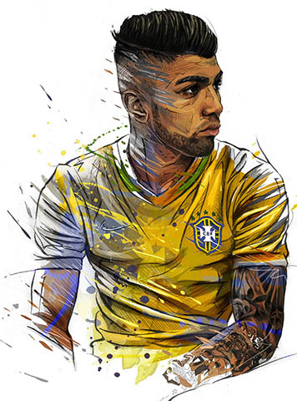
3. 成长与进步
1.基础知识更加扎实
2. 更加深入的了解Unity API
3. 了解到开发时的注意点，隐患等
4.通过讲座了解到前沿的渲染技术
5.
6.
注：请列出相比以往，入职以来这段时间自己的成长。

Slide 6
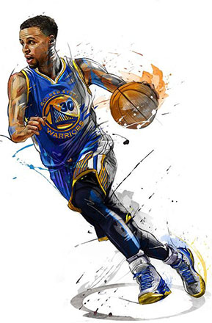
4. 问题与应对
问题1. 销毁子节点之后，childCount不变化 如何解决：百度&Google
问题2. 如何解决：
问题3. 如何解决：
问题4. 同时加载大量图片时候卡顿 如何解决：同事们的指导
注：请列出入职以来工作中遇到的比较棘手的问题以及解决途径。

Slide 7
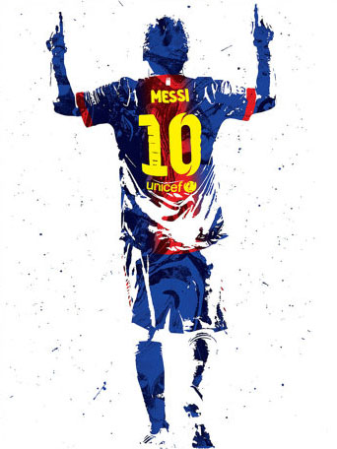
5. 未来努力的方向
职业发展规划：夯实基础，积累经验
基础知识：
Unity API
C# API
学习计划：
设计模式&客户端架构
性能优化
Shader
注：包含且不限于从自身职业发展生涯规划、工作相关技能提升、当前工作中存在的不足等。

Slide 8
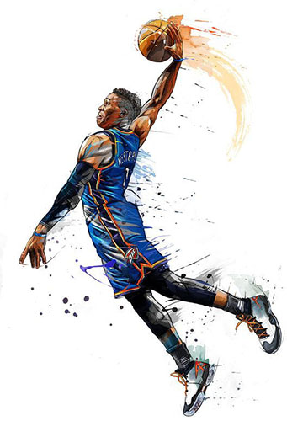
6. 想法与建议
1.热更语言配置文件json
2.热更asssetbundle
3. 图集
4.
注：可从公司/部门/项目组等角度提出自己的想法。

Slide 9
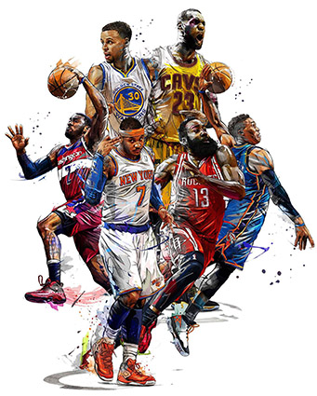
谢谢！

